Slide 1
Python任务汇报
汇报小组：本科生第三组
汇报人：孙春富

Slide 2
本周任务：排序算法
直接选择排序
冒泡排序
快速排序
改进的快速排序

Slide 3
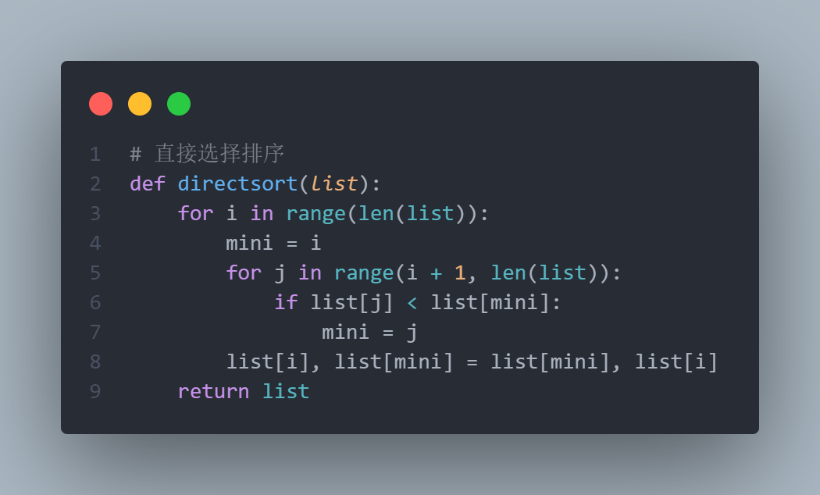
直接选择排序

Slide 4
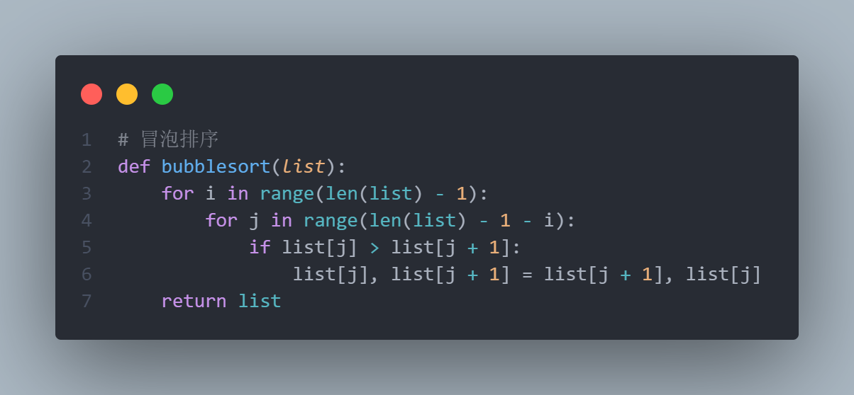
冒泡排序

Slide 5
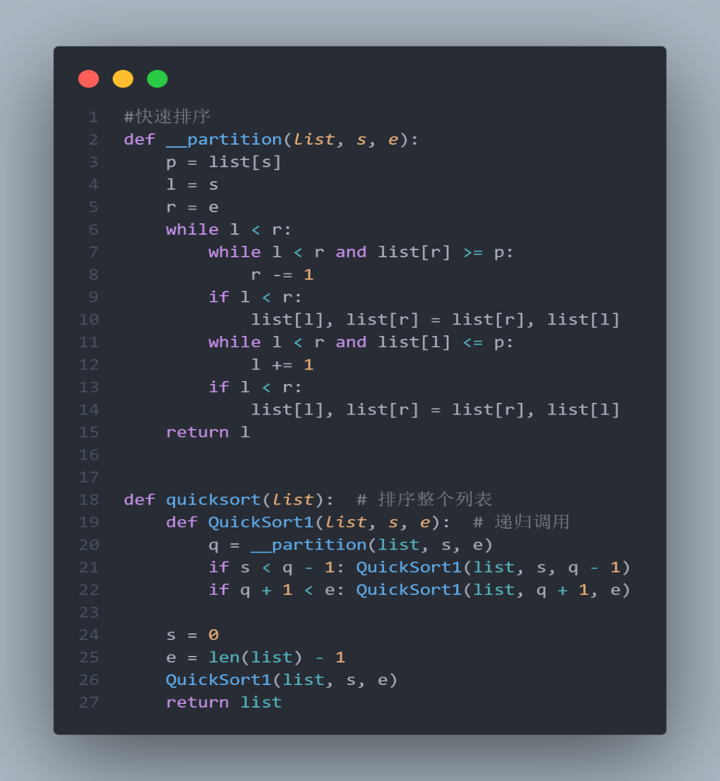
快速排序

Slide 6
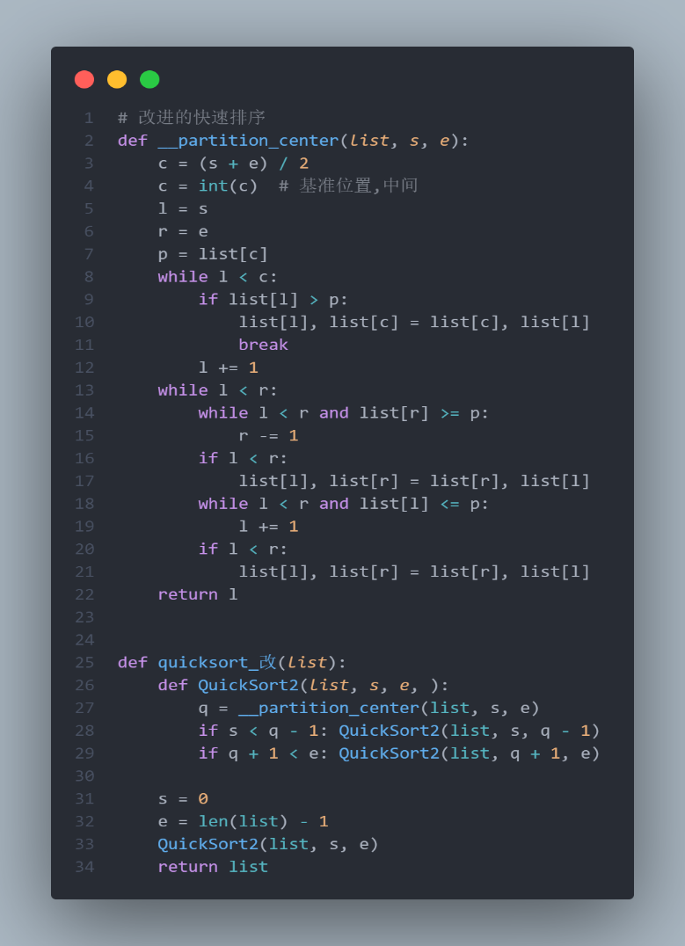
改进的快速排序

Slide 7
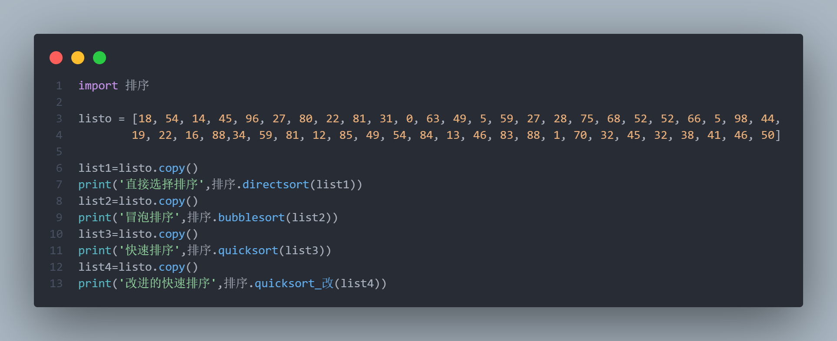
测试问题2.8.1

Slide 8
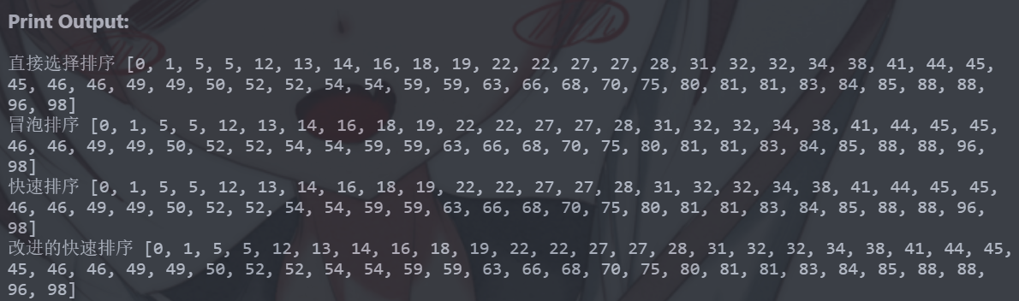
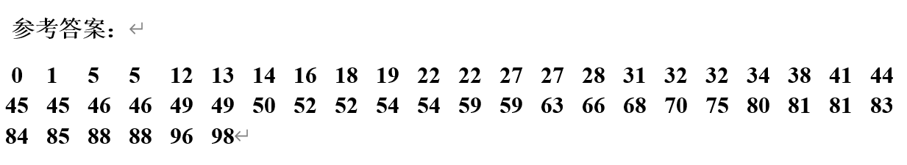
测试问题2.8.1

